Slide 1
Langage machine
Année académique 2021-2022
Notes:
Responsable du cours : jeanluc.collinet@vinci.be

Slide 2
Algorithmique
Comment faire des boucles en NASM ?
Notes:
Responsable du cours : jeanluc.collinet@vinci.be

Slide 3
« La » façon de boucler en NASM
Le "do..while" en assembleur
étiquette:
Entrée dans la boucle à l'étiquette (adresse)
…
Instructions dans la boucle
…
Test de fin de boucle (vrai ou faux) ?
Retourner au début de la boucle à l’étiquette:
Ou, continuer la suite du programme

Slide 4
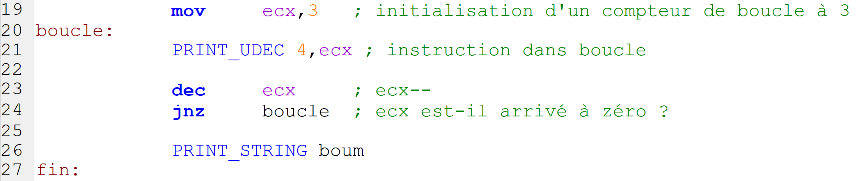
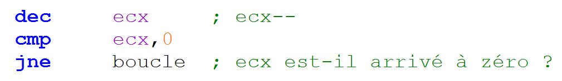
Exemple de boucle "do..while"
Semaine.6.Théorie.1.asm
Variante de fin de boucle
Affiche : « 321Boum !!! »

Slide 5
Façon de faire un « for »
Avec l’instruction LOOP
Initialiser un compteur de boucle dans le registre ECX
Commencer à écrire les instructions de la boucle à partir d’une étiquette, par exemple « boucle: »
Après les instructions de la boucle, écrire LOOP boucle, « boucle » étant l’étiquette choisie pour le début de la boucle
Ainsi la boucle se fera ECX fois

Slide 6
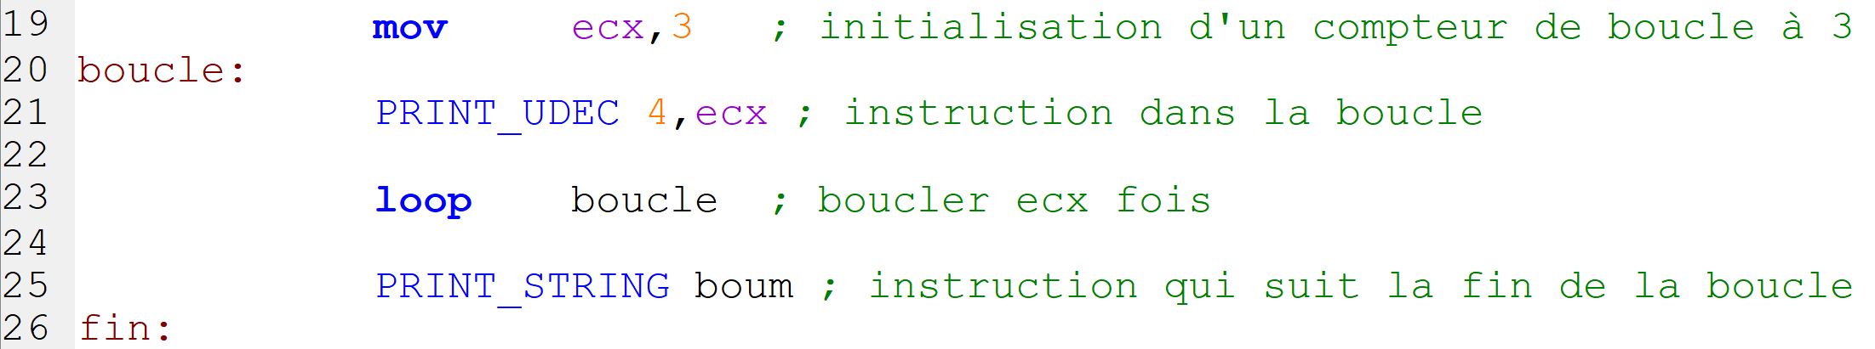
Exemple de boucle « for »
Semaine.6.Théorie.2.asm
LOOP adresse
Décrémente ECX et si ECX!=0, saute (branche) à l'instruction qui se trouve à l'adresse spécifiée (retourne au début de la boucle)
Sinon (ECX==0), passe à l'instruction suivante (quitte la boucle)

Slide 7
Façon de faire un « while »
Un "while" en assembleur
Entrée à l'étiquette (adresse) étiquette:
Test de début de boucle (vrai ou faux) ?
Continuer vers les instructions dans la boucle
Ou, aller à la fin de la boucle, à l’étiquettedefin:
…
Instructions dans la boucle
…
Retourner au test de début de boucle avec JMP étiquette
étiquettedefin:

Slide 8
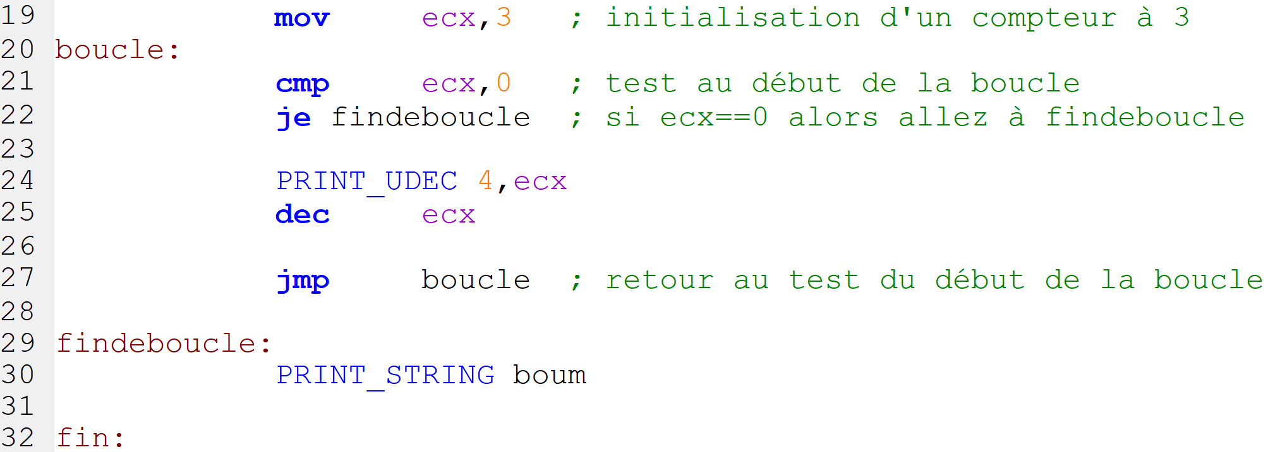
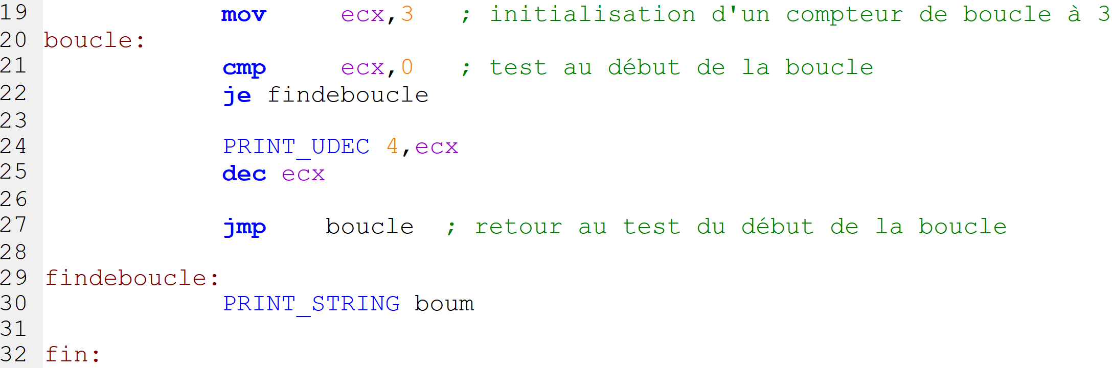
Exemple de boucle « while »
Semaine.6.Théorie.3.asm
Affiche : « 321Boum !!! »

